Slide 1
Где не хватает терпения, надо бы постараться понять,
где не понимаю – постараться вытерпеть,
и всегда я принимаю ребёнка, всегда люблю».
С. Соловейчик

Slide 2
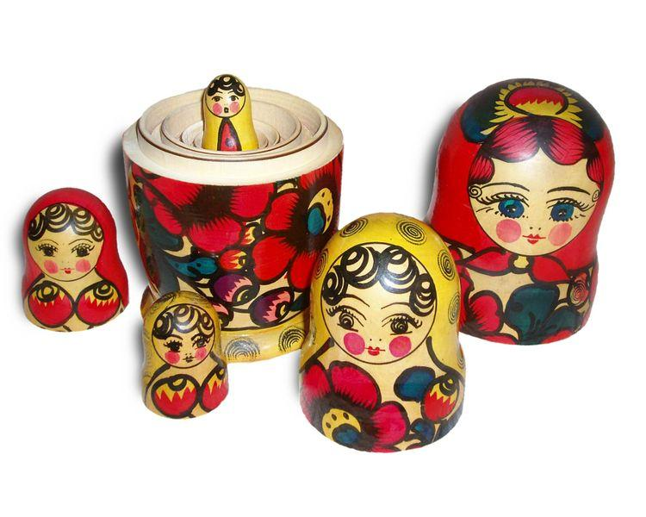

Slide 3

ШКОЛА

Slide 4
ОЦЕНКА ОТМЕТКА

Slide 5
Не ругайте своего ребенка за плохую отметку. Ему очень хочется быть в ваших глазах хорошим. Если быть хорошим не получается, ребенок начинает врать и изворачиваться, что бы быть в ваших глазах хорошим.

Slide 6
Не учите своего ребенка ловчить, унижаться и приспосабливаться ради положительного результата в виде высокой отметки.

Slide 7
Никогда не выражайте сомнений по поводу объективности выставленной вашему ребенку отметки вслух.
Если сомнения - идите в школу и пытайтесь объективно разобраться в ситуации.

Slide 8
Сочувствуйте своему ребенку, если он долго трудился, но результат его труда не высок. Объясните ему, что важен не только высокий результат. Больше важны знания, которые он сможет приобрести в результате ежедневного, упорного труда.

Slide 9
Поддерживайте ребенка в его, пусть не очень значительных, но победах над собой, над своей ленью. Демонстрируйте положительные результаты своего труда, чтобы ребенку хотелось вам подражать.

Slide 10
Отметка, прежде всего, должна стать сигналом того, над чем с ребенком вы должны поработать.

Slide 11
ВОПРОС

Slide 12
ПАМЯТКА

Slide 14
ПАМЯТКА

Slide 15
ОЦЕНКА ОТМЕТКА

Slide 16
ШКОЛА

Slide 17


Slide 18
- Для меня было ценным…
-Я понимаю…
- Я буду стараться…
- Мне хотелось бы еще узнать…

